Slide 1
Методы социальной психологии
Преподаватель:
Райков Александр

Slide 2
Уровни методологии
1. Общая методология – общий философский подход, принимаемый исследователем и реализуемый через те или иные способы познания (напр., взгляд на биологическую/социальную природу человека)
2. Частная методология – совокупность методологических принципов, применяемых в данной области знания (напр., теория деятельности)
3.Методология как совокупность приемов исследования, т.е. методов и методик (напр., наблюдение)

Slide 3
Теория и гипотеза
Теория – интегрированная система принципов, которыми объясняют и прогнозируют явления (Д.Майерс)
Гипотеза – поддающееся проверке предположение (Д.Майерс)
Позволяет подвергнуть теорию испытанию (и в результате опровергнуть или подтвердить)
Определяют направление исследований (теоретические прогнозы предлагают новые области)
Способность теорий к прогнозу придаёт им прикладное значение
В социальной психологии нет единой теории. Разрабатываются и проверяются, в основном, теории среднего ранга (напр., теории лидерства, группового принятия решений).

Slide 4

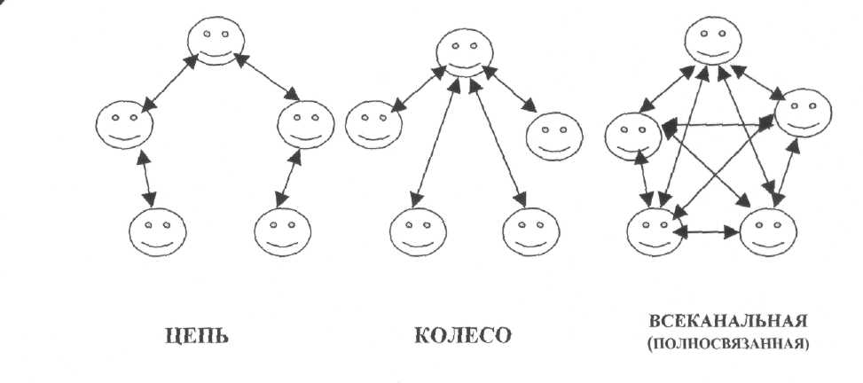
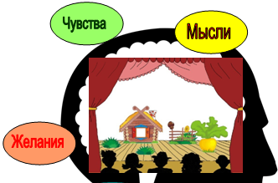
Что считать эмпирическими данными в социальной психологии?
Данные о наблюдаемом поведении людей?
Данные о характеристиках сознания людей?
Данные о характеристиках групп, в которые эти люди включены?

Slide 5


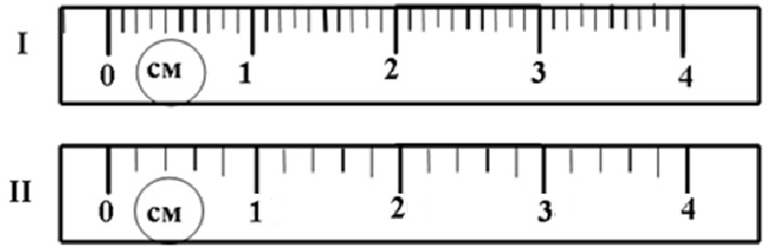

Качество информации:
1) Надёжность
Надежность данных – складывается из:
1)обоснованности, или валидности, инструмента (меряет именно то, что должен мерить)
2) устойчивости информации (в разных ситуациях получаем идентичную информацию)
3) точность информации (насколько чувствителен наш инструмент)
Неустойчиво
и невалидно
Устойчиво,
но невалидно
Устойчиво и валидно

Slide 6
Источники ненадёжности данных о человеке
Человек должен:
Понять вопрос
Обладать информацией по вопросу
Вспомнить всё необходимое
Дать согласие выдать информацию

Slide 7

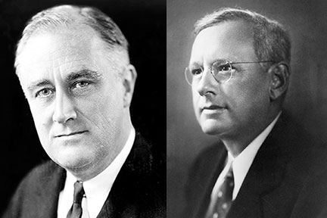
Качество информации:
2) Репрезентативность данных
Репрезентативность данных - точный учет класса объектов, на которые можно распространить полученные результаты
По результатам опроса на выборах в США в 1936 году должен был уверенно победить А.Лэндон, который в действительности проиграл Ф.Д.Рузвельту почти во всех штатах. Организаторы опросили лишь богатых американцев.
30,3
69,7
98,5!!!
1,5!!!

Slide 8
Методы социальной психологии
1. Методы исследования:
методы сбора информации
  наблюдение,
  анализ документов,
  опросы,
  тесты,
  эксперимент
  качественные методы
методы обработки информации (не являются специфическими)
2. Методы воздействия:
различные виды групповой дискуссии
различные виды тренингов

Slide 9

Наблюдение
Планомерное целенаправленное восприятие явлений, результаты которого в той или иной форме фиксируются исследователем (Л.А.Петровская)
Социология - прямая регистрация событий очевидцем (В.А.Ядов)
Главная цель наблюдений заключается в получении подробной описательной информации (Дж.Гудвин)

Slide 10



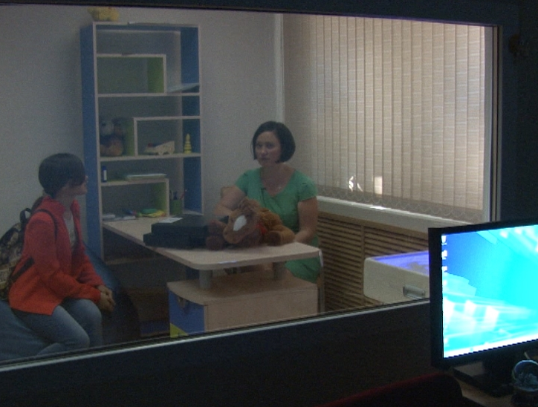
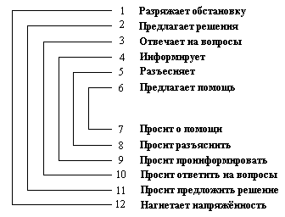
Виды наблюдения
Форма взаимодействия
Открытое
Скрытое
Вовлечённость исследователя
Включённое
Стороннее
Место проведения
Естественное (Полевое)
Лабораторное
Степень формализованности
Стандартизированное
Нестандартизированное
(Свободное)

Slide 11

Изучение документов
Благодаря изучению документов возможен анализ продуктов человеческой деятельности.
Считается более объективным, чем опрос, но:
Субъективность документа (официальный или личный)
Интерпретация документа исследователем (проблема понимания)

Slide 12

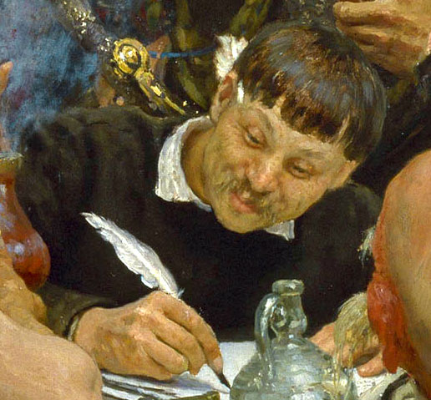
Контент-анализ
Контент-анализ – формализованный количественный метод исследования содержания текста документов.
1) выделение смысловых единиц содержания текста (категорий)
2) последующий замер частоты и/или объёма упоминаний этих единиц в исследуемых документах.
Позволяет судить о психологических характеристиках автора, фигурантов или адресатов текста.
Выделение единиц текста – проблемный вопрос

Slide 13
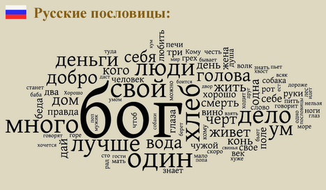
Например… Русские пословицы

Slide 14
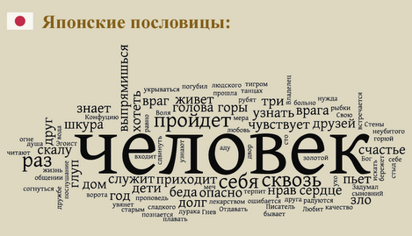
Например… Японские пословицы

Slide 15

Опрос
Опрос — метод психологического изучения, в процессе применения которого людям задаются вопросы и на основе ответов на них судят о психологии этих людей.
В опосредованной форме – анкетирование.
Проблема: конструирование вопросника (содержание должно быть понятно лишь благодаря замыслу, который изложен в программе исследования, а не в опроснике)
В непосредственной форме – интервью.
Проблема взаимодействия интервьюера и респондента.

Slide 16
Факторы искажения опросных данных
1) Нерепрезентативность выборки
2) Порядок предъявления вопросов (влияние предыдущих вопросов на ответы по следующим вопросам)
3) Предлагаемые варианты ответов (есть или нет, альтернативы)
4) Формулировка вопросов:
Хотели бы Вы увидеть, как умрут все члены Вашей семьи?
Хотели бы Вы прожить дольше всех своих родных?

Slide 17

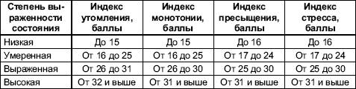
Тесты
Тест –
стандартизированное, краткое, ограниченное во времени
психодиагностическое испытание,
предназначенное для установления индивидуальных различий,
выраженных количественной величиной.
В отличие от анкеты и интервью вопросы носят косвенный характер, с помощью ключа соотносятся с определёнными параметрами.
Большинство тестов диагностируют личность, а не группу.

Slide 18
Корреляционные и экспериментальные исследования
Корреляционные исследования:
Цель – выяснить, существует ли естественная связь между двумя или большим количеством факторов
  + Можно проводить в реальных условиях
  + Можно изучать влияние таких факторов, которыми нельзя управлять (раса, родители и т.п.)
  + Можно изучать большие социальные группы.
  - Неоднозначность результатов
Экспериментальные исследования:
Исследователь манипулирует некоторыми факторами и изучает, что как это влияет на другие параметры.
  + Чёткая причнно-следственная связь
  - Требует специальной организации условий (часто лабораторных)
  - Обычно малые группы.

Slide 19

Осторожно! Выводы при корреляции!
Корреляция показывает взаимосвязь и позволяет предсказывать, что с увеличением одной переменной увеличится другая, но НЕ выявляет причину и следствие!
Известно о связи успеваемости с самооценкой школьников:
  Высокое мнение о себе позволяет ребёнку хорошо учиться? (X → Y)
  Пятёрки позволяют ребёнку быть довольным собой? (X ← Y)
  Умственные способности и статус семьи позволяют ребёнку, во-первых, лучше учиться, во-вторых, быть довольным собой? (Z → X и Z → Y)

Slide 20


Пример иллюзорной корреляции
На кладбище в городе Глазго выявили сильную положительную связь между высотой надгробного памятника и количеством прожитых лет.
Но разве надгробья зависят от прожитой жизни?!!!
Разумеется, нет. Но на Западе, как правило, чем дольше прожил человек, тем он богаче. А чем богаче был умерший, тем роскошнее заказали надгробье.

Slide 21
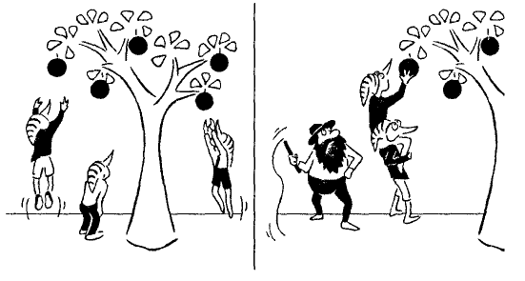
Эксперимент
Эксперимент – формальное испытание с целью проверки гипотезы в контролируемых условиях.
Эксперимент –
научный метод, подразумевающий активное вмешательство исследователя
в деятельность испытуемого
с целью создания условий, в которых выявляется
влияние независимой переменной на зависимую переменную.
Эффективность групповой работы при изменении условий

Slide 22
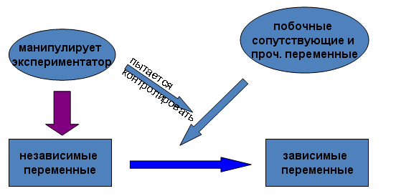
Специфика эксперименталоьного исследования
Независимая переменная – величина, которую может изменять экспериментатор в рамках исследования (например, вес собеседницы по телефону).
Зависимая переменная – величина, которая предположительно подвержена влиянию этих изменений (личностные качества девушки по мнению звонившего парня).
Экспериментальная группа – та, на которую оказывают воздействие экспериментальным фактором (толстая девушка на фото).
Контрольная группа не испытывает влияния экспериментального фактора (на фото девушка обычного веса)
Необходимо случайное распределение по группам.
Контроль побочных переменных (на результаты не должно влиять ничего постороннего)
Парень не знает о собеседнице ничего, кроме фото.

Slide 23
Методы и проблемы экспериментов
Лабораторный
Естественный
Лабораторный эксперимент – в искусственных условиях, со строгим контролем всех влияющих факторов, аппаратурой.
Естественный эксперимент – проходит в реальных жизненных условиях (например, сравнение групп студентов, учившихся в вузе по разным методикам). Меньшая точность и чистота, чем у лабораторного эксперимента.
Экологическая валидность - возможность перенесения данных лабораторного эксперимента на реальную жизнь.
«Социальная психология второкурсников» - в США испытуемыми экспериментов обычно выступают студенты-психологи 2 курса (проблемы репрезентативности)
Розенталь-эффект – результат возникает вследствие присутствия экспериментатора.

Slide 24

Качественные методы
Широко применяются в гуманитарных науках.
НЕ предполагают применения статистических процедур, стандартизации данных
Используются, чтобы
  максимально полно описать конкретный объект исследования (вплоть до единственного случая – case-study),
  его глубинные характеристики,
  вскрыть причинно следственные связи.
Примеры: фокус-группа, глубинное интервью

